Slide 1
Arquitectura de Software
Rai Mengoa

Slide 2
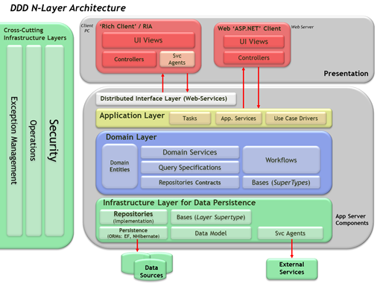

Slide 3
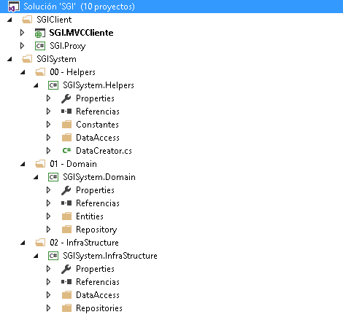
Demo Referencial

Slide 4
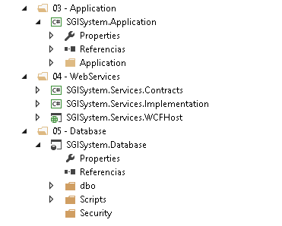
Demo Referencial

Slide 5
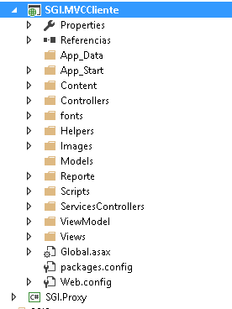
Demo Referencial

